Slide 1



FORO INTERNACIONAL DE EXPORTACIÓN
DE FRUTAS A ALEMANIA Y LA UNIÓN EUROPEA,
MISIÓN COMERCIAL Y
RUEDA DE NEGOCIOS
25 y 26 – ABRIL - 2018

Slide 2

FORO INTERNACIONAL DE EXPORTACIÓN DE FRUTAS A ALEMANIA Y LA UNIÓN EUROPEA, MISIÓN COMERCIAL Y RUEDA DE NEGOCIOS
OBJETIVOS :
Objetivo General:
Promover la oferta exportable de frutas con empresarios del sector y stakeholders de la región.
Objetivos Específicos:
Organizar oferta frutas y frutas exóticas de la selva central del Perú por medio de empresas y productores relacionadas a las exportaciones mediante una exposición física y virtual – vinculación comercial.
Obtener información para la exportación en cantidad y calidad de frutas y frutas exóticas para Alemania y la Unión Europea.
Promover la asociatividad empresarial como plataforma de relación comercial – internacional.

Slide 3



FORO INTERNACIONAL DE EXPORTACIÓN DE FRUTAS A ALEMANIA Y LA UNIÓN EUROPEA – RUEDA DE NEGOCIOS
INSTITUCIONES DE LA DELEGACIÓN EUROPEA - ALEMANA
DENOMINACIÓN DE INSTITUCIONES
Alemán | Siglas | Español
Import Promotion Desk. | IPD | Programa para la promoción de importaciones (a Alemania)
Bundesverband Großhandel Außenhandel, Dienstleistungen e.V. | BGA | Federación Alemana de Mayoristas, Comercio Exterior y Servicios
Wirtschafts- und Handelsbüro Peru | OCEX | oficina comercial del Perú en el exterior
Deutscher Fruchandelsverband e.V. | DFHV | Asociación Alemana de Comercio de Frutas.

Slide 4
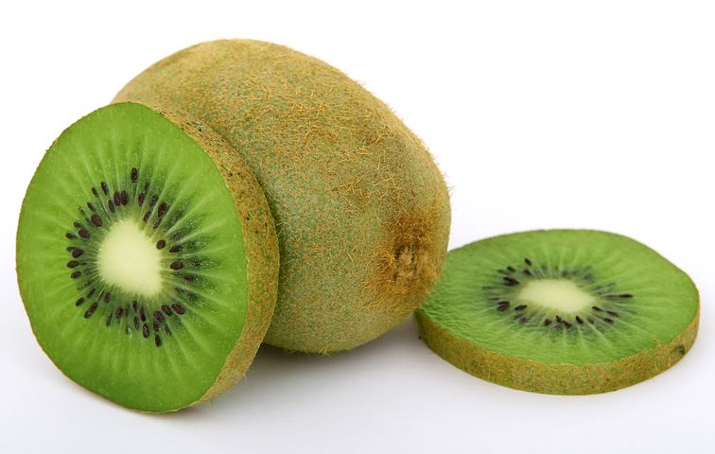
PROGRAMA GENERAL
FORO INTERNACIONAL DE EXPORTACIÓN DE FRUTAS A ALEMANIA Y LA UNIÓN EUROPEA – RUEDA DE NEGOCIOS
HORA | ACTIVIDAD | HORA | ACTIVIDAD
MIÉRCOLES 25 DE ABRIL
PRIMERA DELEGACIÓN |  | SEGUNDA DELEGACIÓN
08:00 | Recepción de delegación alemana – aeropuerto Francisco Carlé, provincia de Jauja. | 08:00 | Recepción de delegación alemana – aeropuerto Francisco Carlé, provincia de Jauja.
08:30 | Salida de primera delegación de alemanes con destino a Chanchamayo. | 08:30 | Salida de segunda delegación de empresarios alemanes con destino a Satipo.
11:30 | Recepción de primera delegación de alemanes en el Fundo San José, | 13:00 | Almuerzo en restaurant turístico (Satipo)
12:45 | Almuerzo con delegación alemana y autoridades – Fundo San José.
14:00 | Recepción de autoridades e invitados en el Foro Internacional de exportación de Frutas de Exportación – Auditorio de la Municipalidad Provincial de Chanchamayo. | 14:00 | Salida con destino a la Ciudad de San Martín de Pangoa
14:30 | Inicio de Foro Internacional de exportación de Frutas (Programa especial). | 16:00 | Visita a MARZALA S.A.C. (Productores naranja valencia) - San Martín de Pangoa
17:00 | Clausura de Foro Internacional de exportación de Frutas.
17:30 | Conferencia de Prensa | 17:20 | Visita a FRUNATURE PERÚ S.A.C (Productores de piña) - San Martín de Pangoa
18:00 | Visita a exposición de frutas y frutas exóticas y sus derivados (Autoridades, empresarios y periodistas) – Explanada de la Municipalidad Provincial de Chanchamayo.
19:30 | Traslado - Fundo San José | 19:30 | Acto de bienvenida en Municipalidad de Satipo Cena y Pernocte en hotel en la Ciudad de Satipo

Slide 5
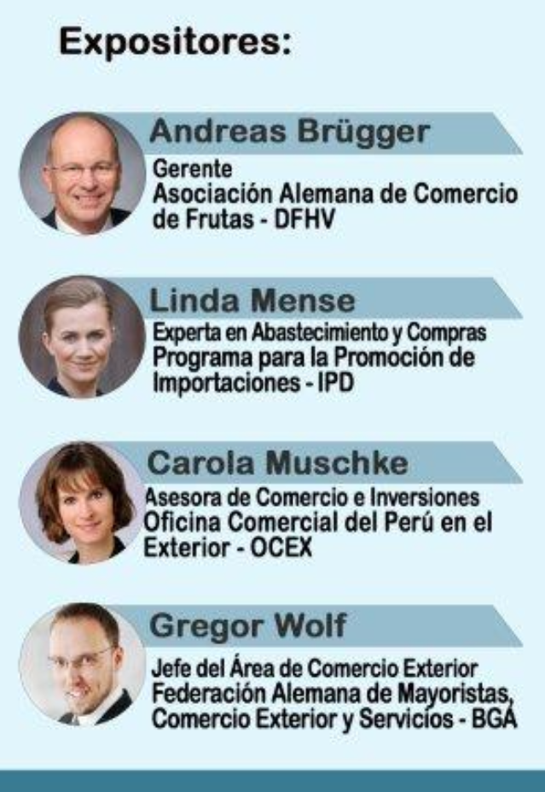
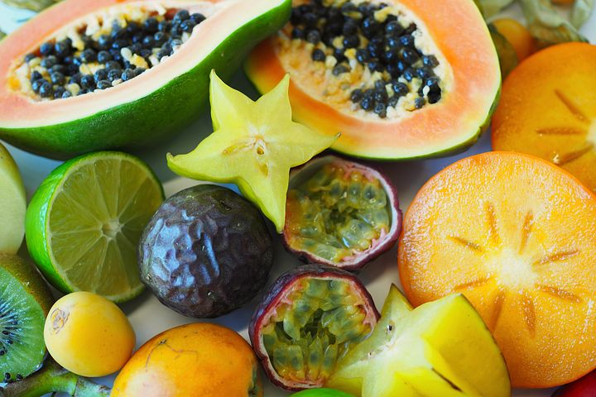
FORO INTERNACIONAL
Temario:
Requisitos legales.
Requerimiento del Mercado Alemán y la Unión Europea.
Comercio Internacional de Frutas.
Potencial de Cooperación
EXPORTACIÓN DE FRUTAS A ALEMANIA Y LA UNIÓN EUROPEA
25 – ABRIL - 2018
2:00 p.m. – 4:30 p.m.

Slide 6

FORO INTERNACIONAL DE EXPORTACIÓN DE FRUTAS A ALEMANIA Y LA UNIÓN EUROPEA – RUEDA DE NEGOCIOS
PROGRAMA GENERAL
HORA | ACTIVIDAD | HORA | ACTIVIDAD
JUEVES 26 DE ABRIL
PRIMERA DELEGACIÓN |  | SEGUNDA DELEGACIÓN
I PARTE
08:00 | Desayuno de trabajo entre la delegación alemana y organizadores en el Fundo San José Ofrecida por la Cámara de Comercio de Comercio de Chanchamayo (agenda especial) | 08:00 | Visita a la empresa AGRONEGOCIOS LA CAMPIÑA S.A.C. (Productores de jengibre) - Satipo
09:30 | Visita a FRUTAS GOLDEN GRUPO VILLACHICA – Chanchamayo. | 10:15 | Visita a la empresa NATURAL GREEN (Productores de jengibre, granadilla y cúrcuma entre otros) - Pichanaki
10:30 | Visita a empresa manufacturera de frutas y derivados – HIGHLAND COFFEE, provincia de Chanchamayo.
11:00 | Salida de la primera delegación alemana, de Chanchamayo a aeropuerto de Jauja. | 12:15 | Almuerzo en restaurant turístico en La Merced
HORA | ACTIVIDAD
II PARTE (SEGUNDA DELEGACIÓN)
14:00 | Recepción de la segunda delegación de empresarios alemanes, en el auditorio de la Cámara de Comercio de Chanchamayo.
14:15 | Rueda de negocios – Auditorio de la Cámara de Comercio de Chanchamayo.
16:00 | Visita al GRUPO FRUTAS GOLDEN (Productores de pitahaya)
17:00 | Salida de la segunda delegación alemana, de Chanchamayo con destino al aeropuerto de Jauja.
20:30 | Pernocte en hotel en la Ciudad de Jauja – Gran Hotel Tunanmarca
VIERNES 27 DE ABRIL
07:00 | Salida de segunda delegación alemana a Lima del aeropuerto Francisco Carlé – Provincia de Jauja

Slide 7






FORO INTERNACIONAL DE EXPORTACIÓN DE FRUTAS A ALEMANIA Y LA UNIÓN EUROPEA – RUEDA DE NEGOCIOS
EXPOCISIÓN DE FRUTAS EXOTICAS DE ESTA REGIÓN
Camu Camu
Quito Quito.
Jackfruit.
Carambola.
Guanabana.
Granadilla.
Plantano isla.
Cocona.
Arazá
Pitahaya o fruta del dragón.
Rambutan

Slide 8
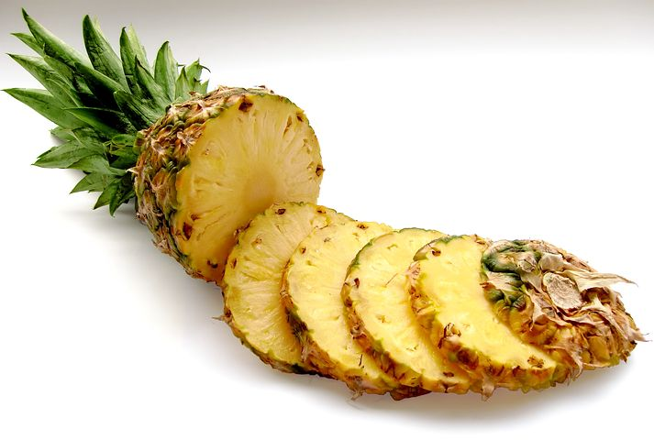
FORO INTERNACIONAL DE EXPORTACIÓN DE FRUTAS A ALEMANIA Y LA UNIÓN EUROPEA – RUEDA DE NEGOCIOS
CRONOGRAMA GENERAL DE TRABAJO
ACTIVIDADES | MARZO (semanas) |  | ABRIL (semanas)
 | III | IV | I | II | III | IV
Coordinación multisectorial ente las instituciones que impulsaran el foro. (conformación de comisiones) | x |  | X | X | X | X
Convocatoria a las empresas y productores seleccionados del sector frutas. | x | x | X | X | X
Difusión previa en medios sobre el foro de exportación de frutas. |  |  |  | X | X
Seguimiento y monitoreo de la convocatoria como de las comisiones. |  |  | X | X | X | X
Traslado de la delegación Jauja – La Merced Chanchamayo. |  |  |  |  |  | X
Desarrollo del foro de exportación de frutas (Día 01): Disertaciones y exposición de la oferta productiva de frutas y frutas exóticas. |  |  |  |  |  | X
Difusión a los medios en proceso de desarrollo del foro de exportación de frutas. |  |  |  |  |  | X
Desarrollo del foro de exportación de frutas (Día 02): visita a empresas exportadoras de fruta en la localidad de Chanchamayo |  |  |  |  |  | X
Traslado de la delegación La Merced Chanchamayo – Jauja. |  |  |  |  |  | X
Difusión a los medios de las conclusiones del foro de exportación de frutas. |  |  |  |  |  | X
Coordinación final multisectorial. |  |  |  |  |  | X

Slide 9

Gracias...

